Slide 1
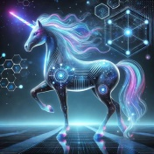
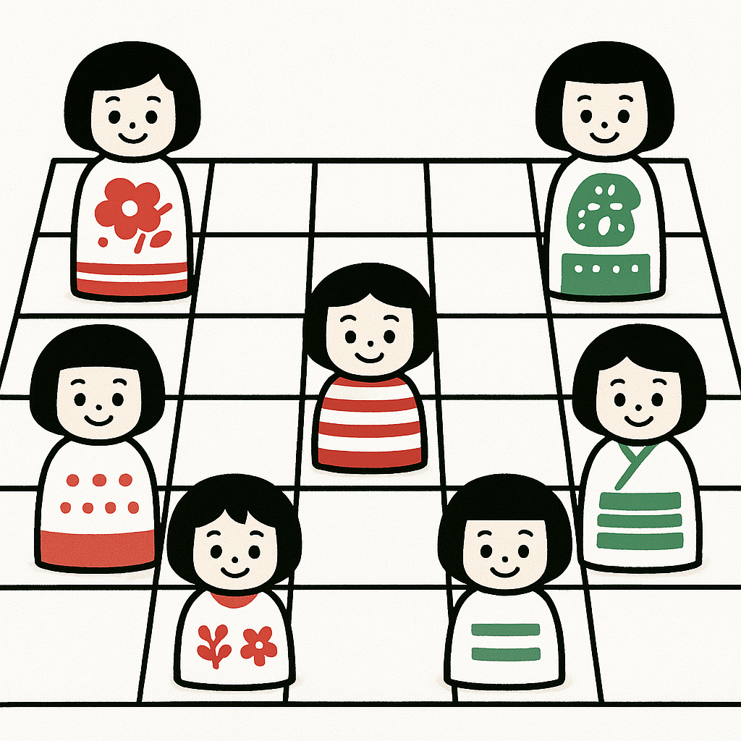
量子おにごっこ
QA4U3 Group4430_量子ユニコーンズ
量子アニーリングを用いたターゲット捕獲シミュレーション
メンバー：モンテカルロ485、しも、samaka、plainpine、まりまり

Slide 2
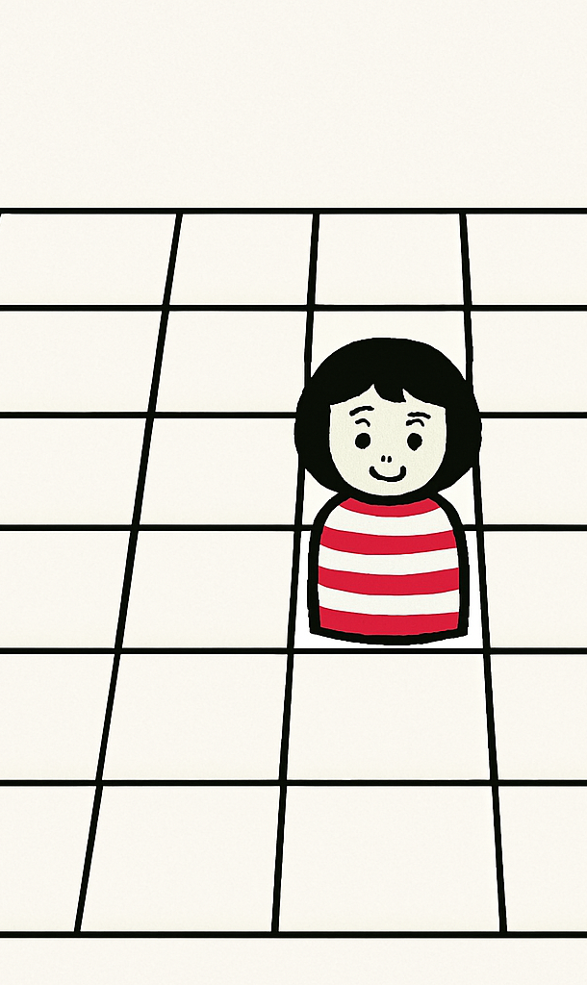
はじめに
私たちは、量子アニーリングを使って「ターゲット捕獲シミュレーション」を行います。
6つのハンターが協力しながら、1つのターゲットを捕獲するために、ハンターの協調行動を最適化するための量子アニーリング（シミュレーテッドアニーリング）を作ってみました。 現在は、20x20グリッド（マス）をフィールドとしたシミュレーションの実装を行いました。

Slide 3
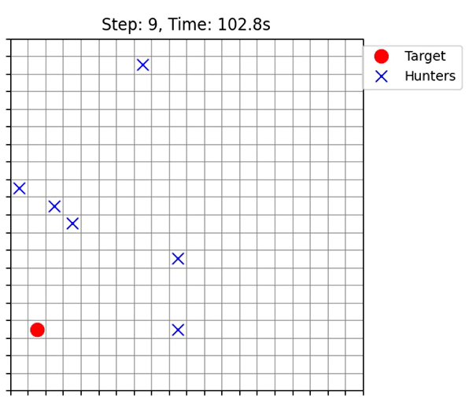
前提条件
20✕20のグリッド空間（フィールド）
ターゲットとハンターは、縦または横に1マスずつ動く。
ターゲットは1つ。各ステップで上下左右または停止をランダムに選択。ただしハンターのいるマスへは移動不可。
ハンターは６つ。QA/SAによる計算結果に基づき移動する。
ターゲットがハンターに上下左右を囲まれた時点で捕獲成功とする。（壁とハンターに囲まれた場合も捕獲成功とします。）
ハンターはターゲットの位置を知った状態でスタート
制限時間は10分。

Slide 4

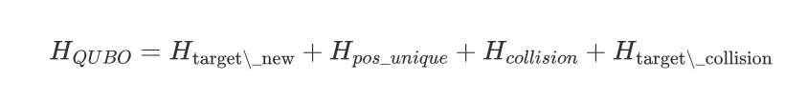
QUBOの定式化
全体のQUBO関数 は、以下の4つの項の和で構成される。
目的項
制約項①
制約項②
制約項③

Slide 5
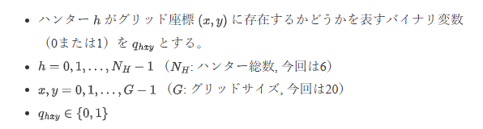
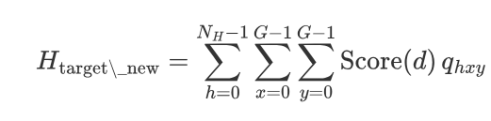
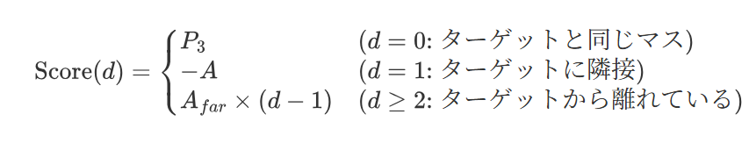

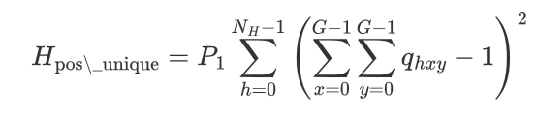
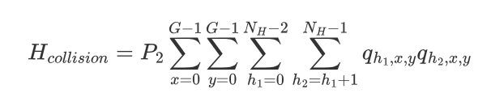
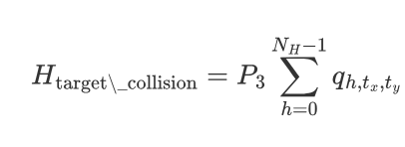
QUBOの定式化
目的項
ここで、
また、
（マンハッタン距離）
QAの活かせるような数式ではないため、改善が必要です。
（後スライドで説明） 例:ハンター2体の位置の関係性で
最適化するとか
制約項① （位置一意性）
制約項②（ハンター衝突回避）
制約項③（ターゲット衝突回避）

Slide 6
QUBOの定式化
目的項（ターゲット包囲促進）：各ハンターとターゲットとの距離を最小化する。距離は、マンハッタン距離で測るものとする。（ターゲットからの距離が1のマス（隣接するマス）にハンターがいる場合にエネルギーが低くなるように（ボーナス） 、距離が0（ターゲットと同じマス）や距離が2以上のマスにはエネルギーが高くなるように（ペナルティ）設計する。係数 A および で報酬の重みを調整する。）
制約項① （位置一意性）：各ハンターは必ず１つのマスに存在する。（各ハンターが、同時に複数のマスを選択したり、逆にマスを1つも選択しなかった場合に、大きなペナルティを与える。係数 P_1 でその強度を調整する。）
制約項②（ハンター衝突回避）：同一のマスに複数のハンターが存在することはない。（異なるハンターが同じマスを選択した場合に、大きなペナルティを与える。係数 P_2 でその強度を調整する。）
制約項③（ターゲット衝突回避）：ハンターとターゲットが同一のマスに存在することはない。（ハンターがターゲットと同じマスを選択した場合に、大きなペナルティを与える。係数 P_3 でその強度を調整する。）
これらの係数 (A, , P_1, P_2, P_3) は正の値であり、特に制約を守らせるためのペナルティ係数 (P_1, P_2, P_3) は、目的を達成するための係数 (A, ) よりも十分に大きく設定する必要がある。

Slide 7
シミュレーション結果
同じ位置のハンターとターゲットの状態から、16回実施。
ターゲット位置を2パターン(真ん中と端)で実施したため計32回実施
平均とMAXとも10分以内達成
 | 初期ターゲット位置センター |  | 初期ターゲット位置端
 | 計測時間※ | ステップ数 | 計測時間※ | ステップ数
平均 | 103.83 | 40 | 93.48 | 39.50
MAX | 199.07 | 74 | 145.79 | 62
※平均のみ小数点以下第三位四捨五入

Slide 8
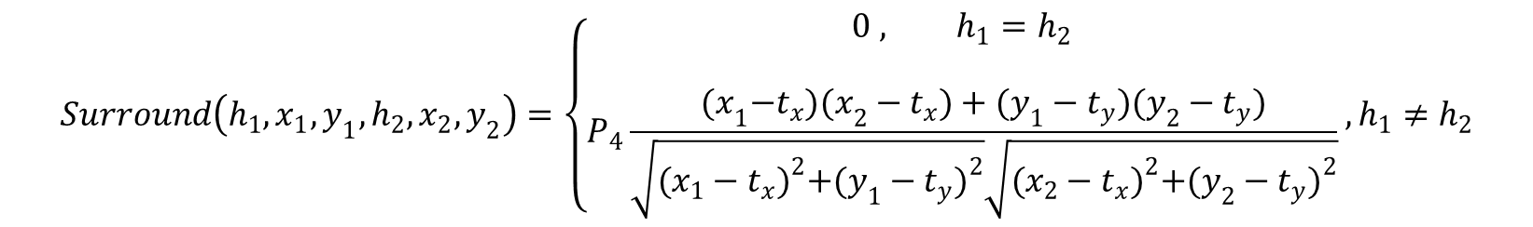
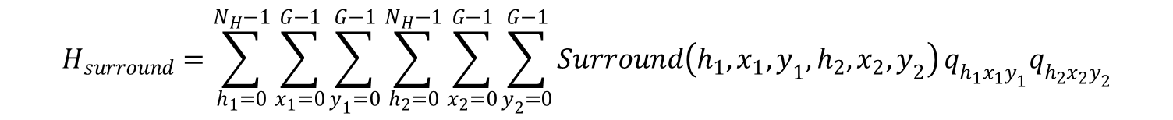
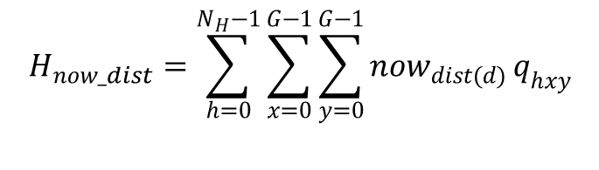
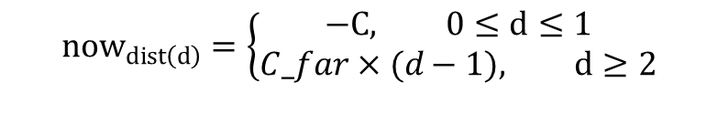
QUBOの定式化改善項
追加目的項1 （現在位置から近い位置に行く）
$$H_{now_dist}=\sum_{h=0}^{N_{H}−1}{\sum_{x=0}^{G−1}{\sum_{y=0}^{G−1}{{now}_{dist(d)}}}}q_{hxy}$$
ここで、
$${now}_{dist\left(d\right)}=\left\{\begin{aligned}−C, 0≤d≤1 \\ C_far×(d−1), d≥2\end{aligned}\right.$$
また、
（マンハッタン距離）
追加目的項2（取り囲み）
$$H_{surround}=\sum_{h_{1}=0}^{N_{H}−1}{\sum_{x_{1}=0}^{G−1}{\sum_{y_{1}=0}^{G−1}{\sum_{h_{2}=0}^{N_{H}−1}{\sum_{x_{2}=0}^{G−1}{\sum_{y_{2}=0}^{G−1}{Surround\left(h_{1},x_{1},y_{1},h_{2},x_{2},y_{2}\right)}}}}}}q_{h_{1}x_{1}y_{1}}q_{h_{2}x_{2}y_{2}}$$
$$Surround\left(h_{1},x_{1},y_{1},h_{2},x_{2},y_{2}\right)=\left\{\begin{aligned}0 , h_{1}{=h}_{2} \\ \\ P_{4}\frac{{(x}_{1}{−t_{x})(x}_{2}−t_{x})+(y_{1}−t_{y})(y_{2}−t_{y})}{\sqrt{{(x_{1}−t_{x})}^{2}+{(y_{1}−t_{y})}^{2}}\sqrt{{(x_{2}−t_{x})}^{2}+{(y_{2}−t_{y})}^{2}}}\end{aligned} ,h_{1}≠h_{2}\right.$$
ここで、

Slide 9
QUBOの改善定式化
目的項追加1（現在位置から近い位置に行く）：各ハンターの現在位置から近いターゲットに行く
（無駄な動きをしないために、現在位置からなるべく近い位置へ行く。
係数Cでその強度を調整する。）
目的項追加2（ターゲット取り囲み）：ターゲットから見て、各ハンターの相対的な位置関係を最適化する。（ターゲットを原点としたときの各ハンター同士のコサイン類似度をすべて足すことにより、ターゲットから見て、ハンター同士の角度が均等となるように取り囲む。例を挙げると、仮に2つのハンターの場合、ターゲットを挟んで逆側にいると、コサイン類似度はマイナス1となり、最適な状態となる。ほかの角度の際、正多角形の場合、最適な状態となる。
係数Bでその強度を調整する。）
これらの係数 (B, C,) は正の値であり、特に制約を守らせるための前ページで示したペナルティ係数 (P_1, P_2, P_3) は、目的を達成するための係数 (B,C) よりも十分に大きく設定する必要がある。

Slide 10
QUBOの定式化改善案
改善後の全体のQUBO関数 は、以下の6つの項の和で構成される。
目的項
制約項①
制約項②
制約項③
目的項追加①
目的項追加②
$$H_{QUBO}=H_{target/_{new}}+H_{pos/unique}+H_{collision}+H_{target/collision}+H_{now/dist}+H_{surround}$$

Slide 11
シミュレーション結果(改善後)
同じ位置のハンターとターゲットの状態から、16回実施。
ターゲット位置を2パターン(真ん中と端)で実施したため計32回実施
 | 初期ターゲット位置センター |  | 初期ターゲット位置端
 | 計測時間※ | ステップ数※ | 計測時間※ | ステップ数※
平均 | 737.42 | 33.56 | 836.85 | 38.31
MAX | 1268.64 | 58 | 1949.07 | 89
改善前平均 | 103.83 | 40 | 93.48 | 39.50
ステップ数は改善
計測時間は悪化
(QUBOの計算量が大きいため)
※平均のみ小数点以下第三位四捨五入

Slide 12
改善後の改善効果について考察
■計算時間について
・QUBOが大きいため、計算時間はかかっている。定義を変えQUBOを小さくするorマシン環境(古典コンピュータ)が変わる（メモリ増大・並列動作）と、改善できる可能性はある。
■ステップ数について
・t検定の有意水準5%において、改善後の効果を示せなかった。しかし、初期状態によっては、有意水準10%と甘めの基準でみると、帰無仮説(改善前と改善後のステップ数に変更なし)は棄却できたため、改善効果はあるのかもしれない。
・サンプル数が計32と少なく、2つ初期状態のバリエーションでしかとってないため、信頼性を上げる必要がある。今後、サンプル数と初期状態のバリエーションを増やして取得したい。
・QAのパラメータを変更すると、改善できる場合もあるため、ブラックボックス最適化等を用いて、改善前と改善後のパラメータを最善にして比較する必要がある。
（資料は後述する「デモ動画とソース」で記載したQRコードから遷移できるgithub内に格納）

Slide 13
その他の追加・改修検討事項
現実世界の問題への適用を考慮した場合、以下の機能の追加・改修が課題となる
ターゲットがどこにいるかわからない状態でスタート 現実世界では、この状態である場合が多い
ターゲット・ハンターの移動の自由度を広げる 上下左右に1セルごととなっている移動を、8方向移動・速度変更を可とする
移動障壁に対応する 現実世界に合わせ、移動できない障害設定（移動制限）に対応する
ターゲットの複数化 ハンター・ターゲットの対応を、多対１から多対多に

Slide 14
将来の展望
複数の自律エージェントが協調して、ターゲットを探索・追跡・捕獲するというニーズは実際に存在する
ターゲットが予測不能な動きをしたり、エージェント同士が衝突せず、かつ効率的に連携する必要がある状況では、単純なルールや全探索によるアプローチには限界がある
私たちは、この「動的環境下での複数ハンターによるターゲット捕獲」を実装し、警備や災害救助、身近な課題では、逃げ出したペットの捕獲などへの応用を考えている

Slide 15
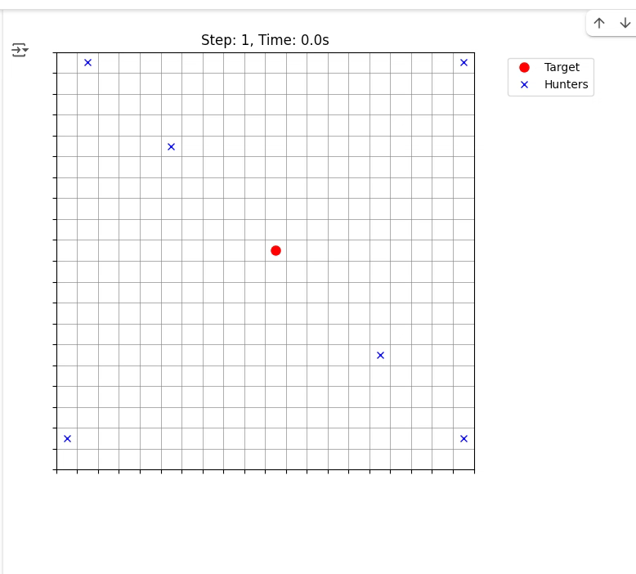
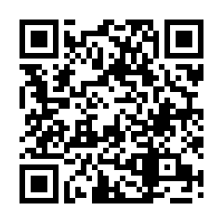
デモ動画とソース
改善前ソースと改善後ソース及びその実行結果は
以下に格納しています
ご清聴ありがとうございました。

